Slide 1
OUR Ui & UX

Slide 2
Mayar Ui & UX

Slide 3


Slide 4
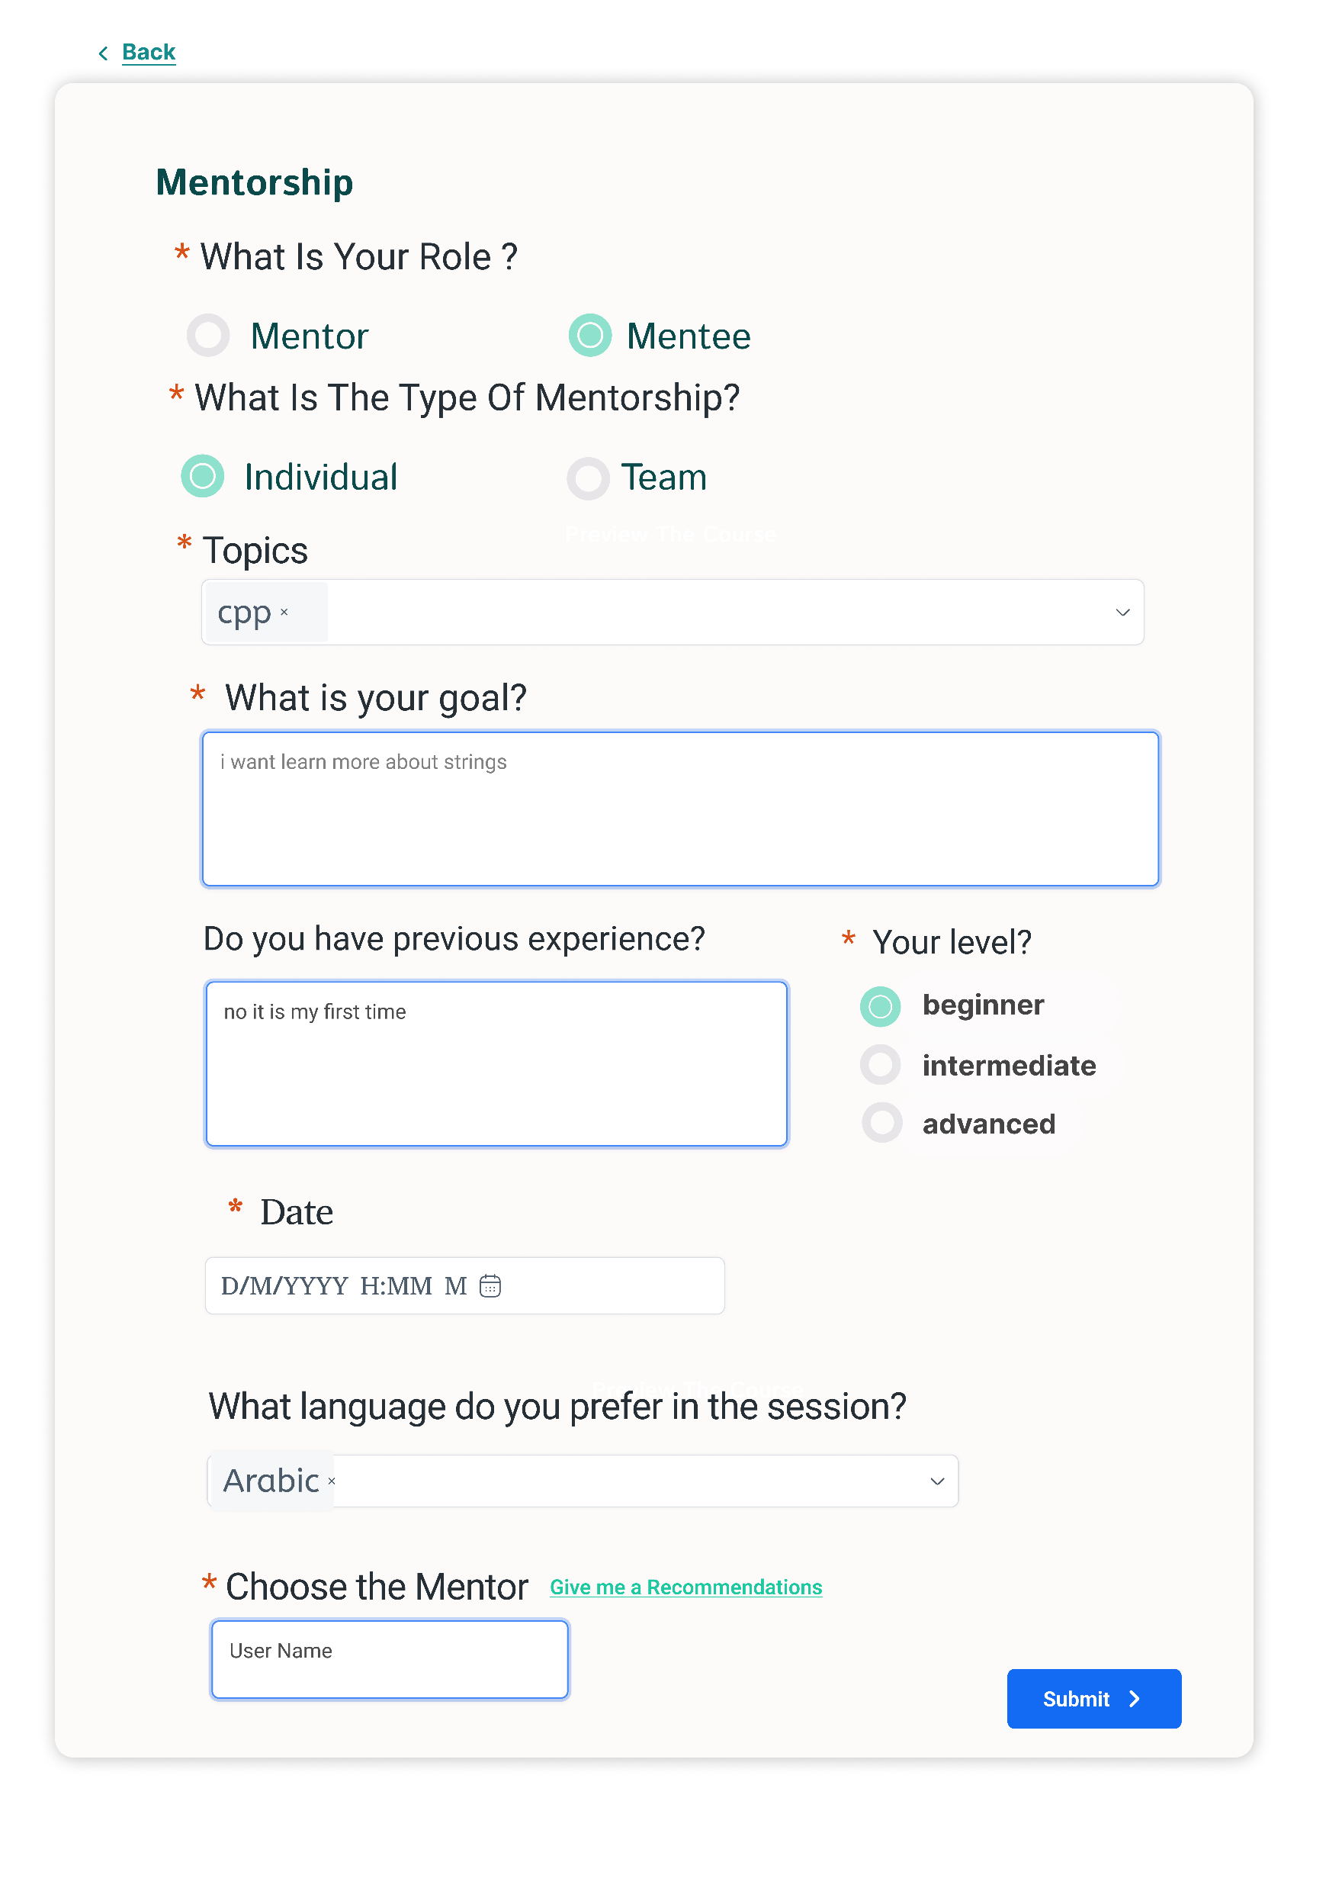

Slide 5
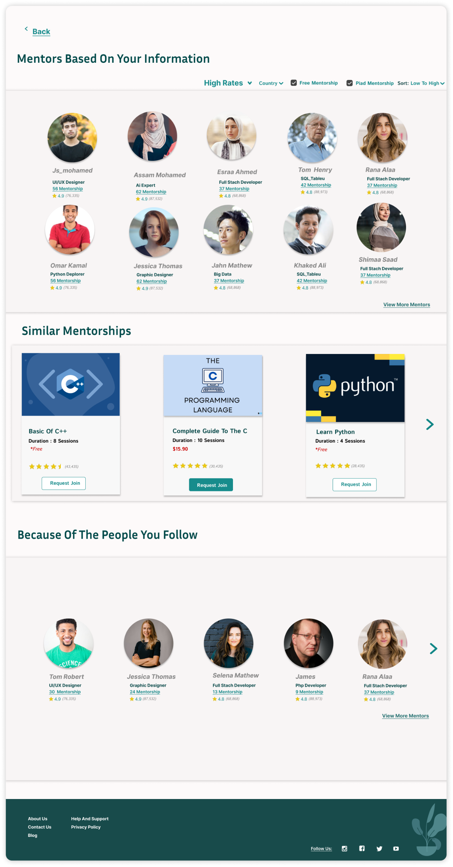

Slide 6
Mahmoud Ui & UX

Slide 7


Slide 8


Slide 9


Slide 10
Hossam Ui & UX

Slide 11
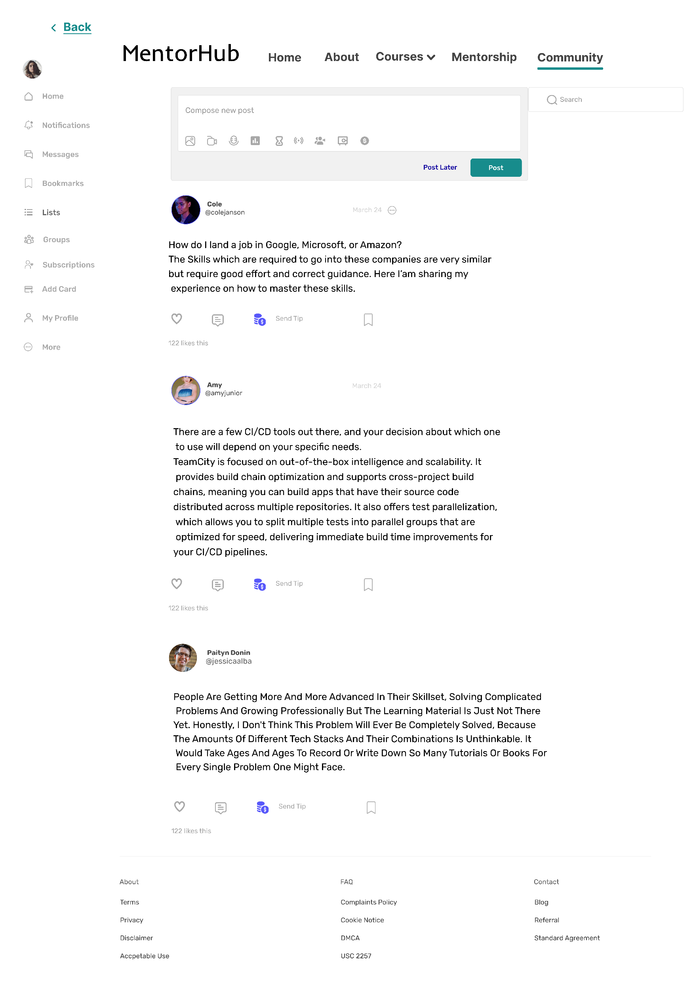

Slide 12
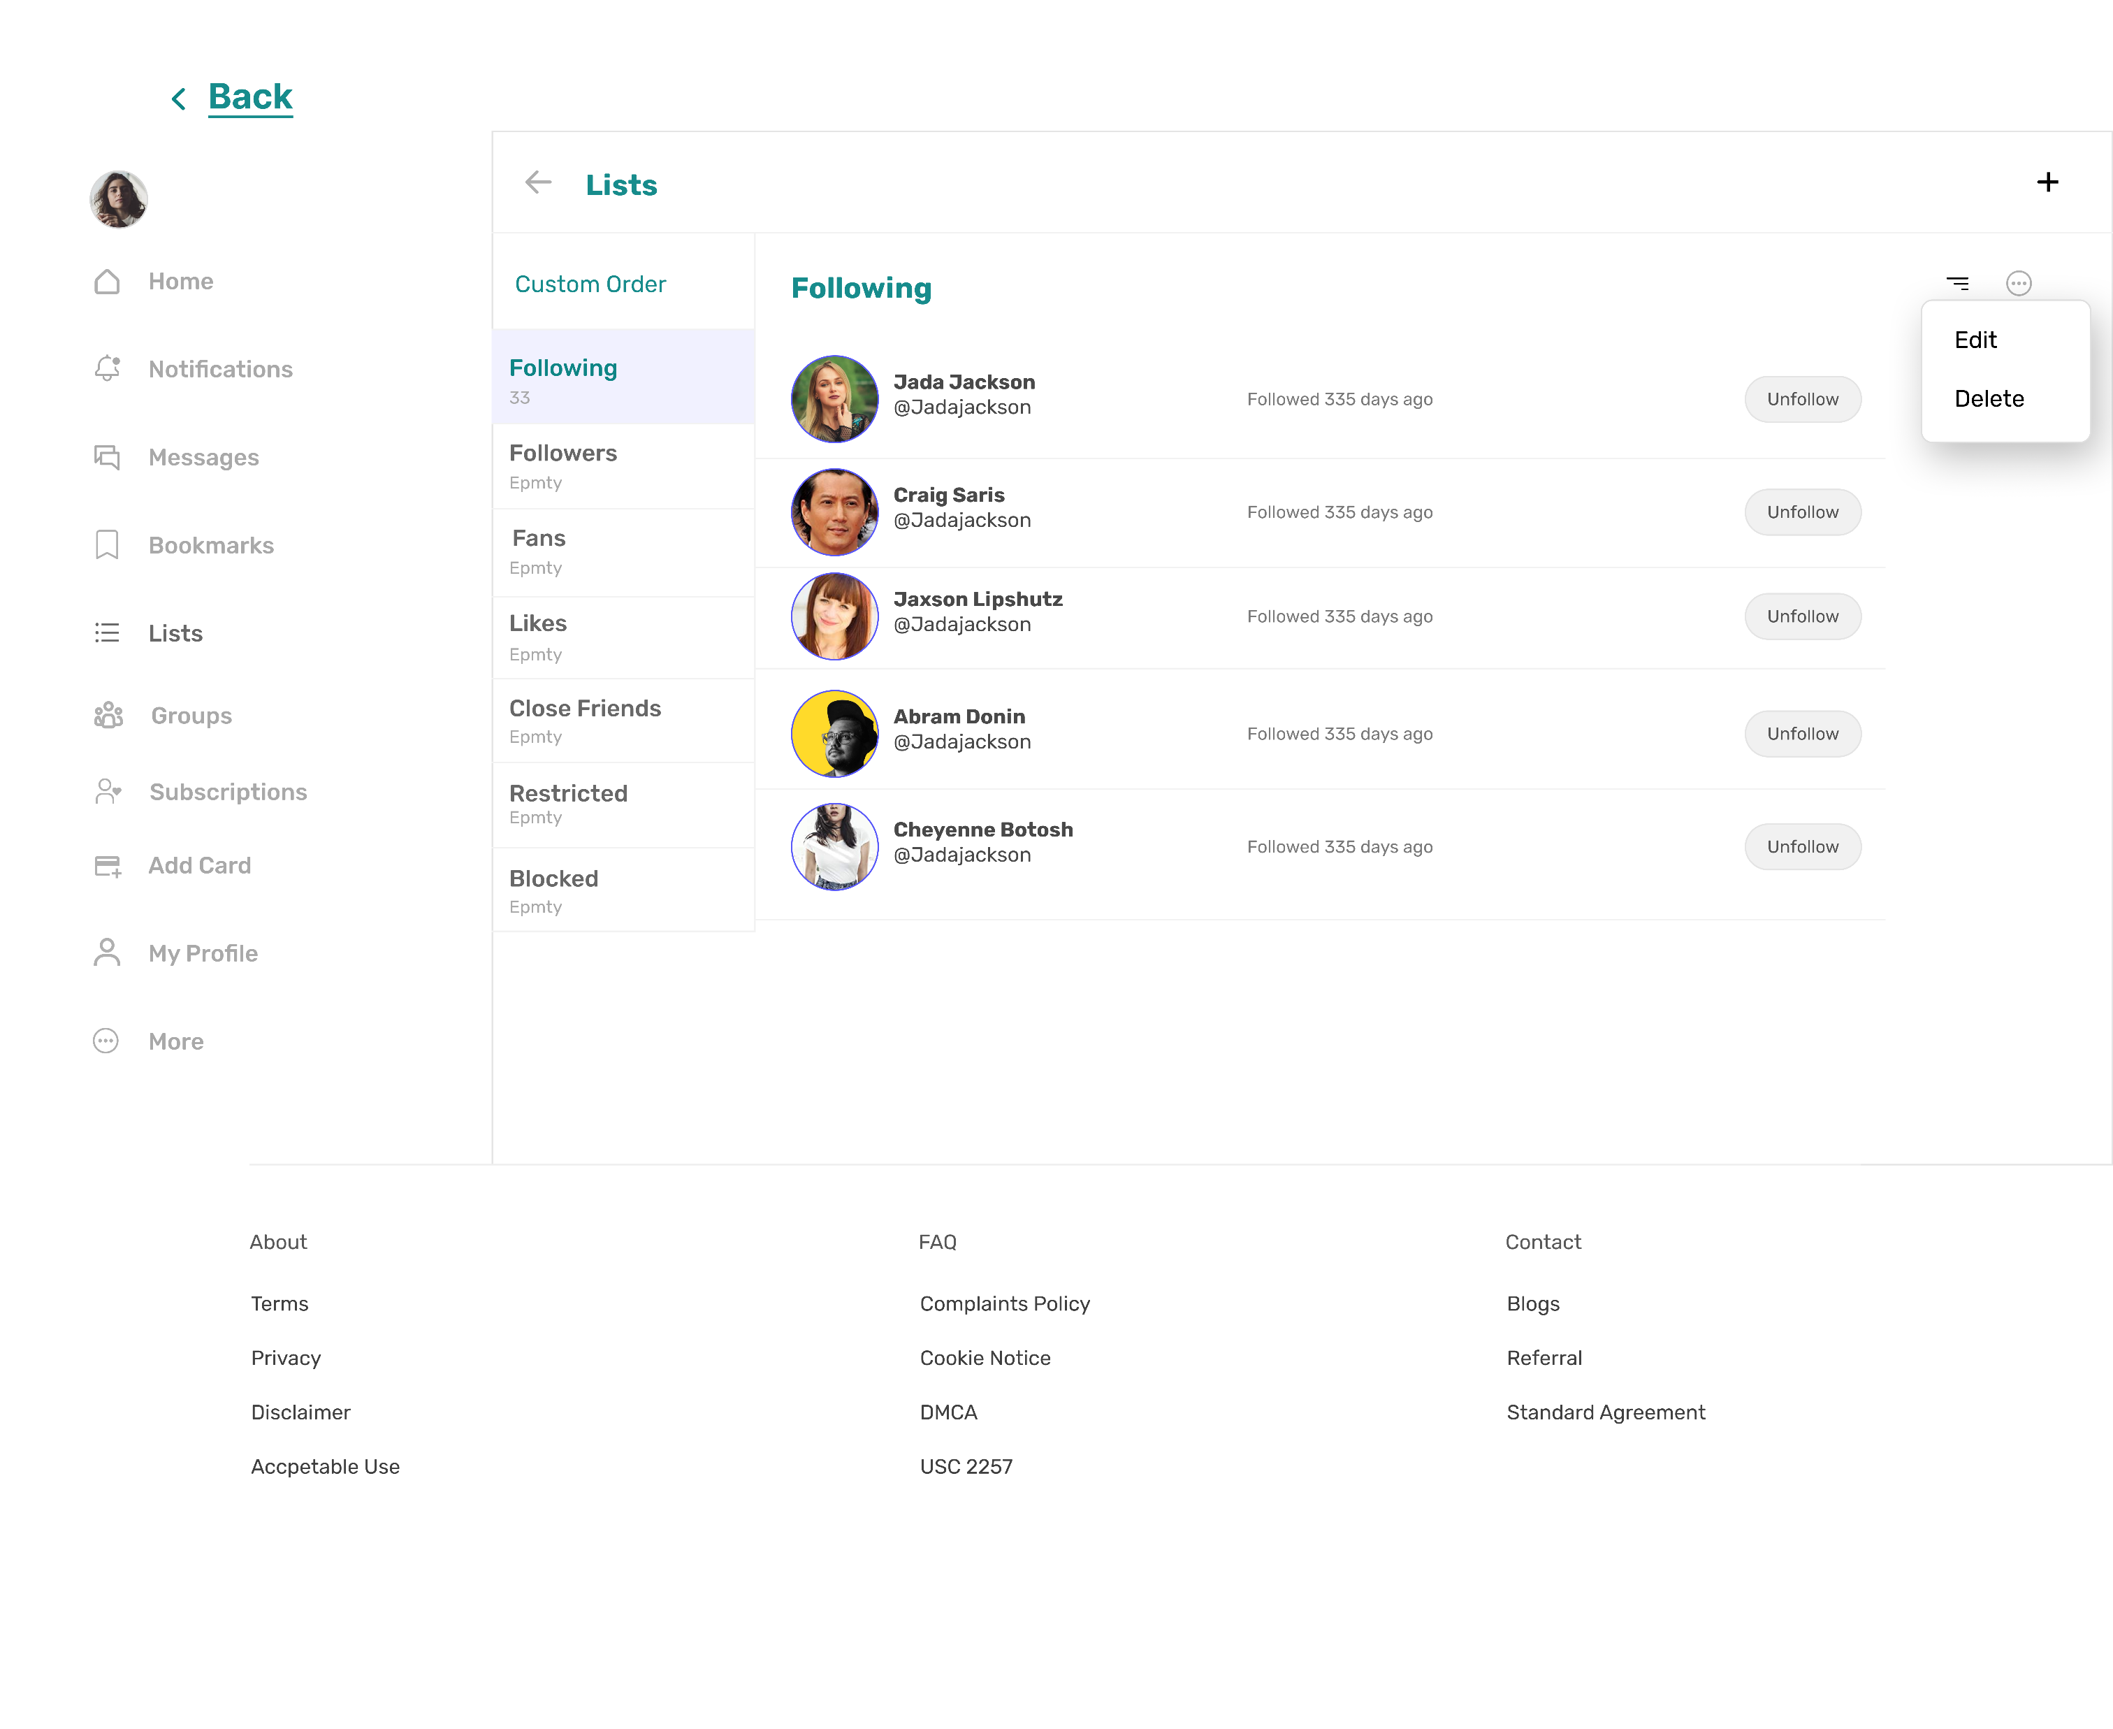

Slide 13
Ghada Ui & UX

Slide 14


Slide 15
